Slide 1



व्यंजन वर्ण
SESSION :2
CLASS : IV
SUBJECT : ( L.O HINDI)
CHAPTER NUMBER: 2
CHAPTER NAME : व्यंजन वर्ण
SUBTOPIC : : ब,भ एवं म वर्णों का पठन और लेखन।

Slide 2

शिक्षण की उद्देश्य
विद्यार्थी ब,भ एवं म वर्णों को पढ़ना और लिखना सीखेंगे साथ ही इन वर्णों से संबंधित चित्रों को जानेंगे।

Slide 3


Slide 4


Slide 5

व्यंजन वर्ण
क वर्ग : क ख ग घ ङ
च वर्ग : च छ ज झ ञ
ट वर्ग : ट ठ ड ढ ण ड़ ढ़
त वर्ग : त थ द ध न
प वर्ग : प फ ब भ म
य र ल व
श ष स ह
क्ष त्र ज्ञ श्र

Slide 6

क वर्ग : क ख ग घ ङ
च वर्ग : च, छ ,ज, झ,ञ
ट वर्ग : ट ठ ड ढ ण ड़ ढ़
त वर्ग : त थ द ध न
प वर्ग : प फ ब भ म

Slide 7



Slide 8



Slide 9


Slide 10


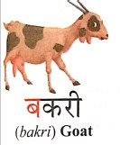
ब से संबंधित शब्द

Slide 11




भ से संबंधित शब्द

Slide 12
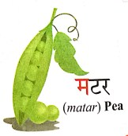


म से संबंधित शब्द

Slide 13
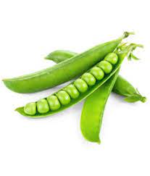

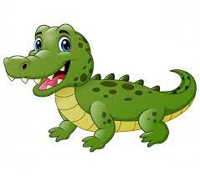
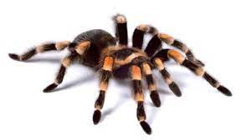
म वर्ण से संबंधित चित्र और उसके नाम-
मटर
मकड़ी
मगरमच्छ
मछली

Slide 14
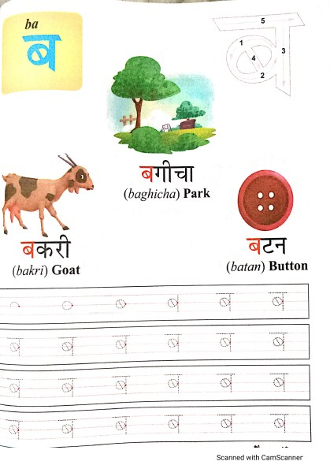
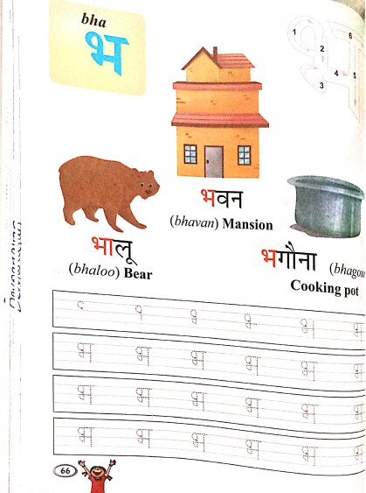


Slide 15
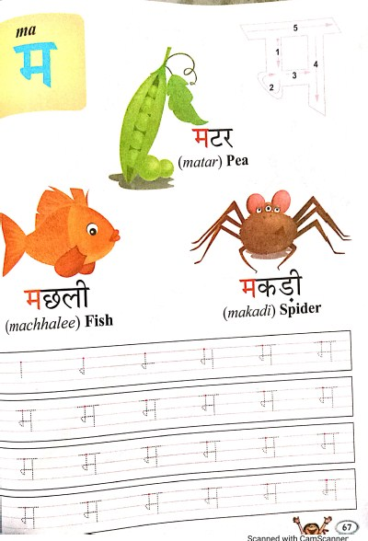

Slide 16
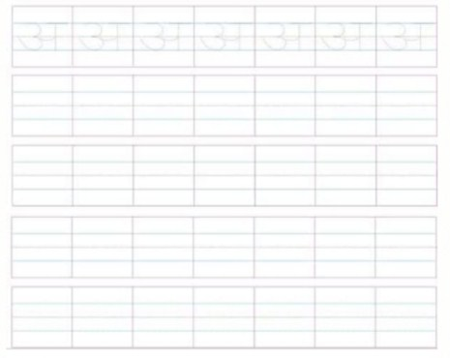
ब
ब
भ
भ

Slide 17
म
म
म
म

Slide 18

Activity

Slide 19
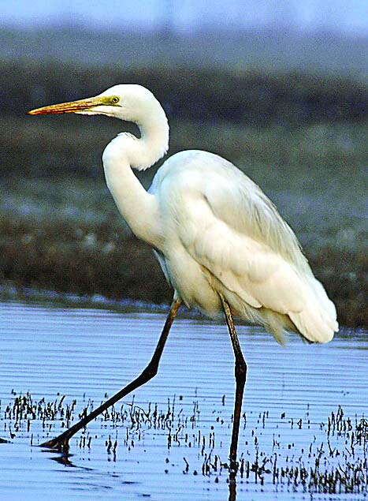

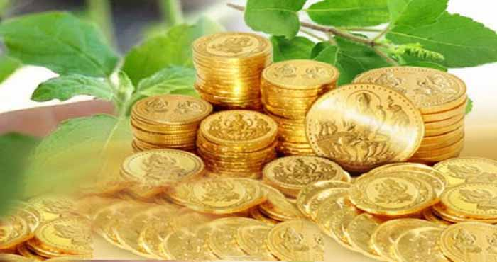
चित्रों को पहचान कर शब्द पूरा करें।
ध
न
ब
गुला
प
तंग

Slide 20
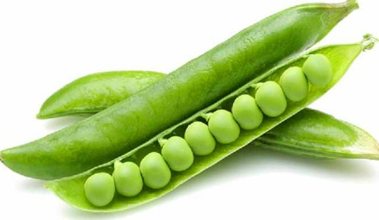
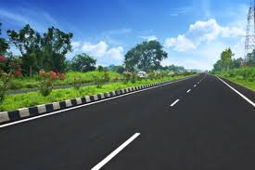
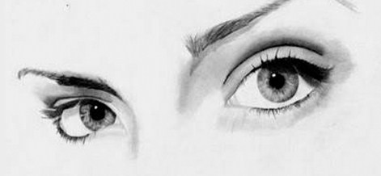
ड़
न
यन
स क
म
टर

Slide 21

गृह कार्य
पृष्ठ संख्या 67&68 में दिए गए गतिविधि कार्य को अपने किताब में करें।

Slide 22

शिक्षण की प्रतिफल
विद्यार्थी ब,भ एवं म वर्णों को पढ़ना और लिखना सीखें और इन वर्णों से संबंधित चित्रों से परिचित हुए।

Slide 23
THANKING YOU
ODM EDUCATIONAL GROUP

